Slide 1
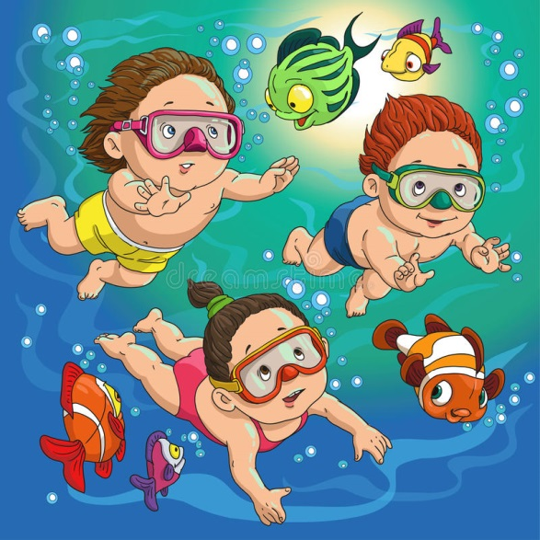
Дополнительная образовательная деятельность «ДЕЛЬФИНЕНОК»
НАШИ ЗАНЯТИЯ
Инструктор по ФК (бассейн) Беленькая Мария Валерьевна

Slide 2
Наша методика обучения плаванию детей с 3 до 7 лет позволяет освоить и закрепить навык умения плавать в среднем возрасте и сохранить на всю жизнь. Освоение с водой происходит одновременно с изучением простейших упражнений, которые являются элементами техники спортивных способов плавания. Занятия построены в форме интересной игры. Дети получат положительный эмоциональный настрой от знакомства с водой!

Slide 3
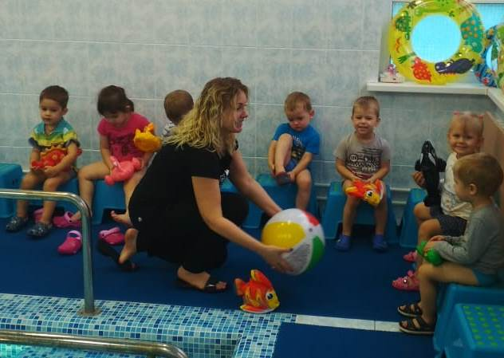
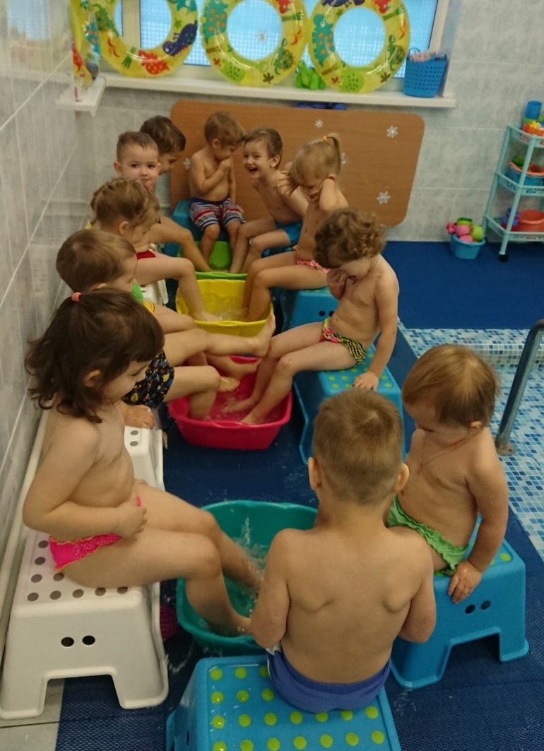
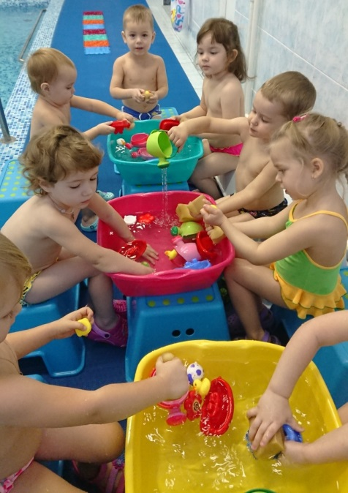
Занятия с детками группы раннего возраста
У деток раннего возраста основной этап в течении учебного года привыкание к воде.
Привыкание к воде происходит через приспособление к её свойствам.

Slide 4
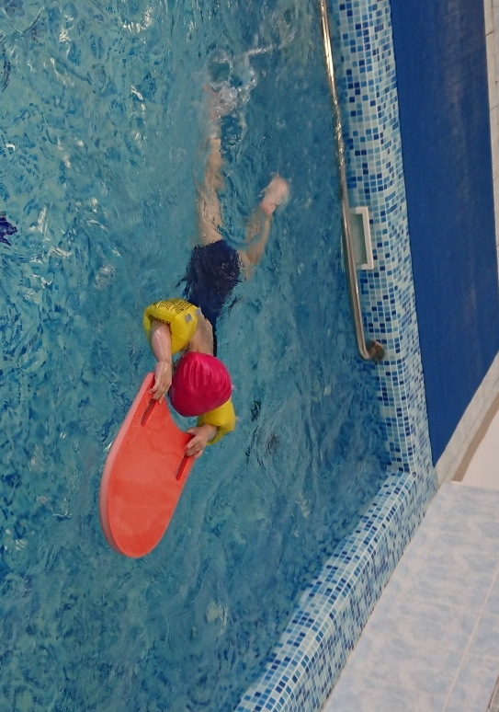
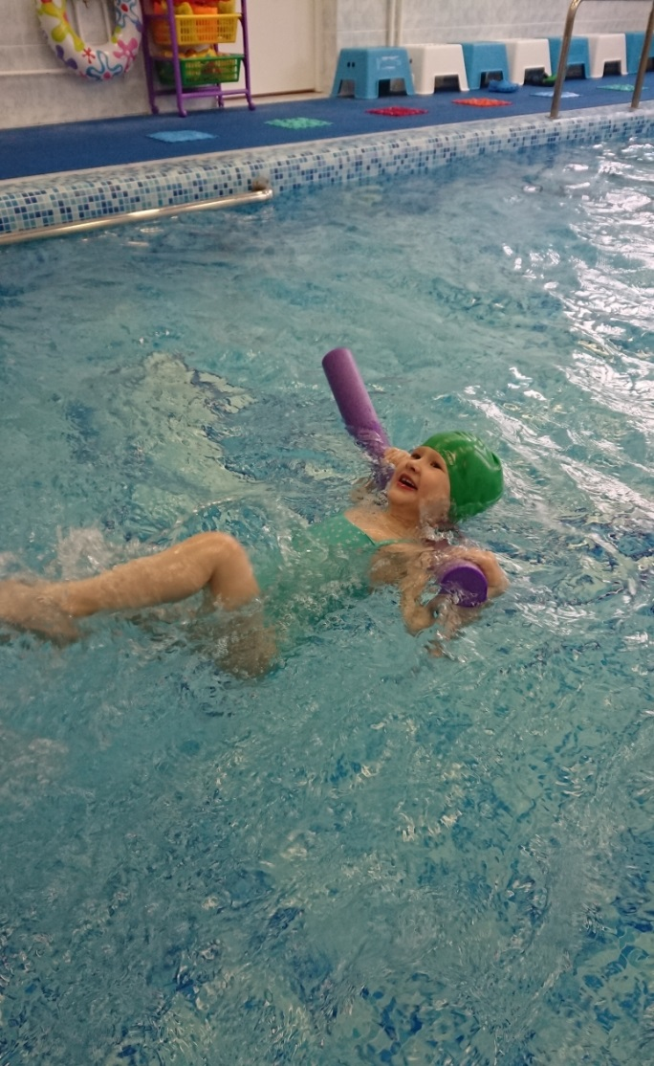
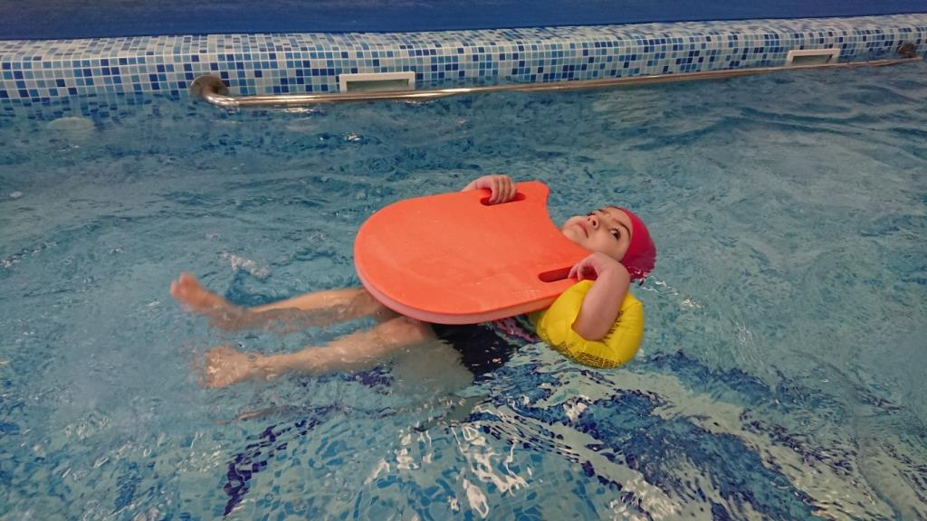
Занятия в группах с детками возраста 3-5 лет
Учимся лежать на воде и плыть, ножки работают кролем на спине и животе с
вспомогательными плавательными средствами.

Slide 5
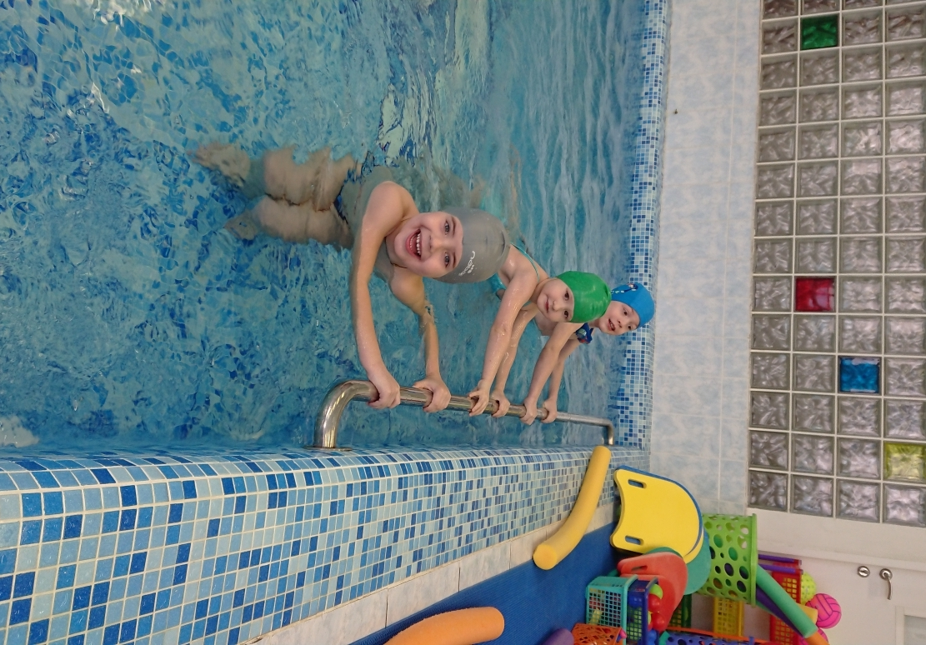
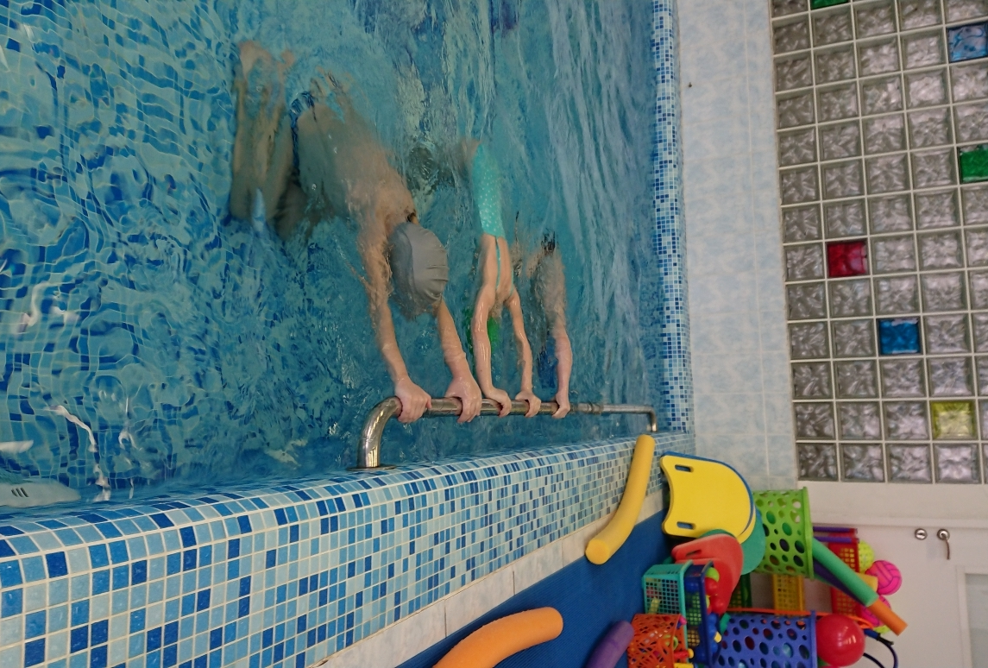
Выполняем задержку дыхания под водой и упражнение «ПУЗЫРИ

Slide 6
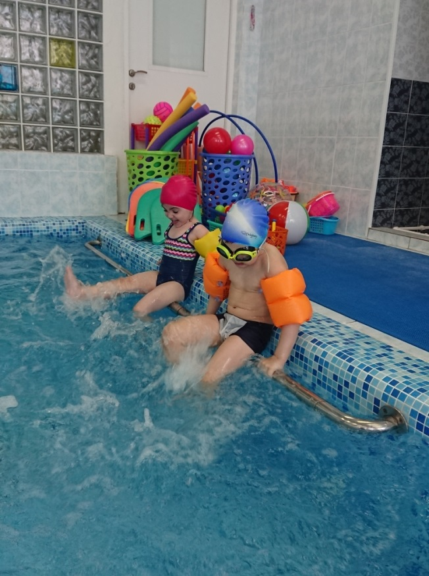
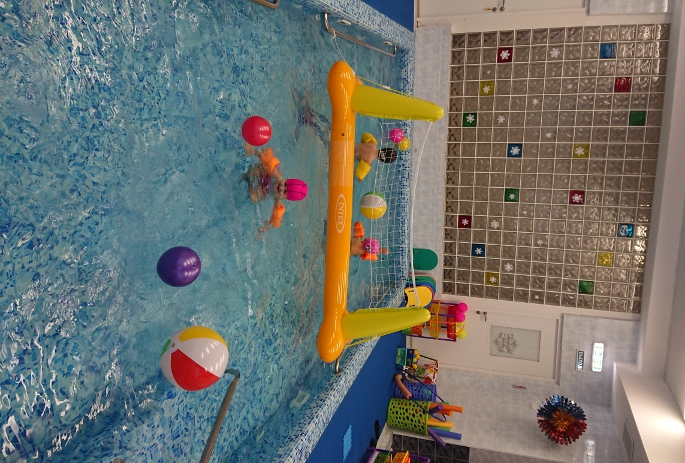
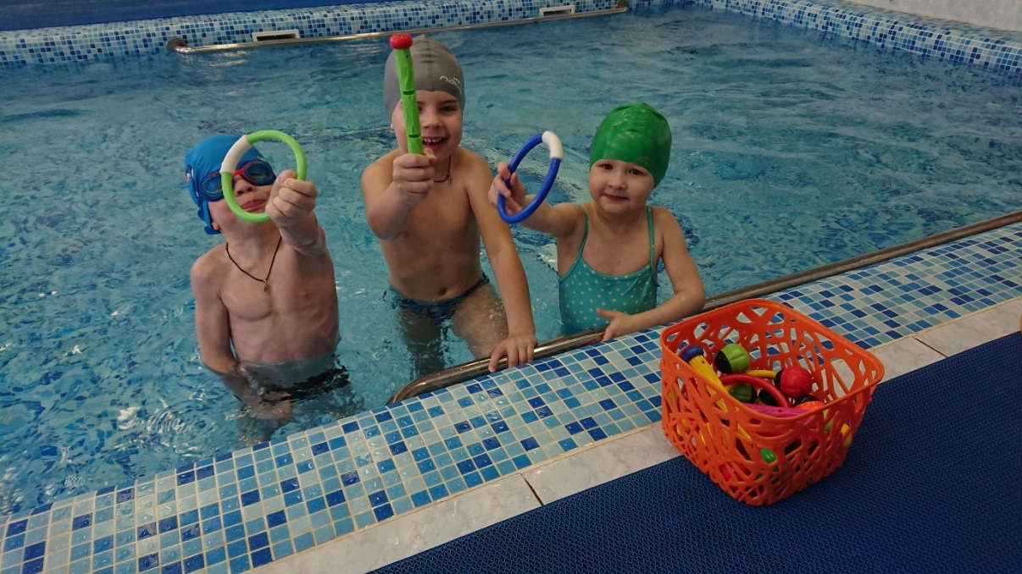
Играем на воде и под водой

Slide 7
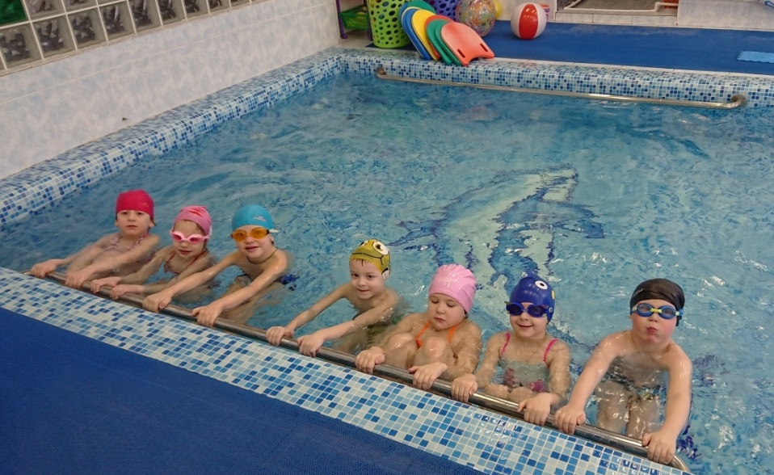
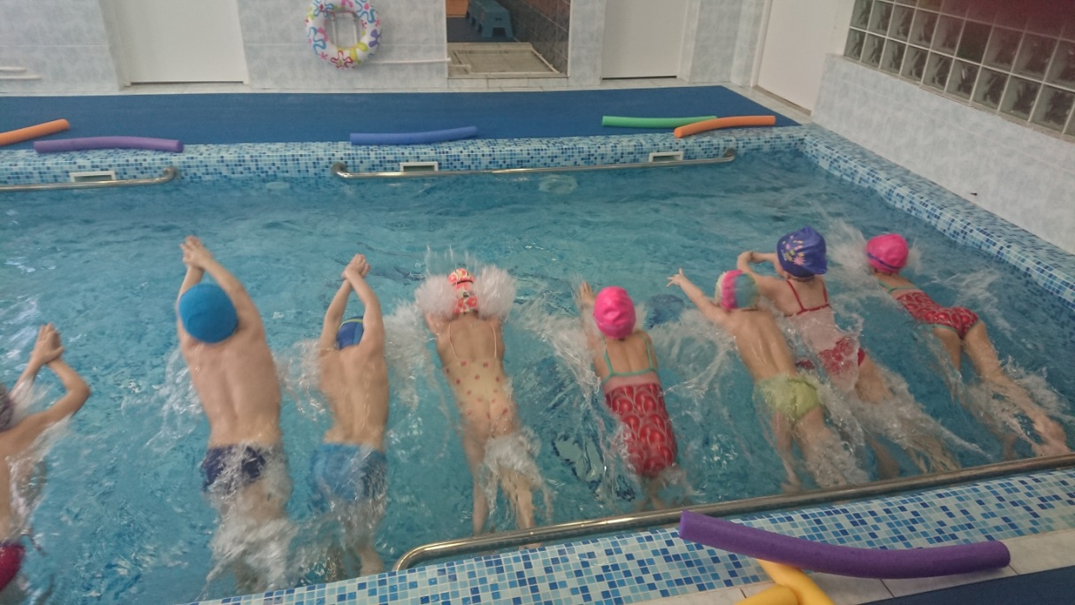
Занятия в группах с детками возраста 5-7 лет
Детки постарше выполняют уже элементы посложнее. Скольжение «стрелочка» на груди, на спине. Кроль на спине на животе с вспомогательными плавательными средствами, к работе ног подключаем работу ног.

Slide 8
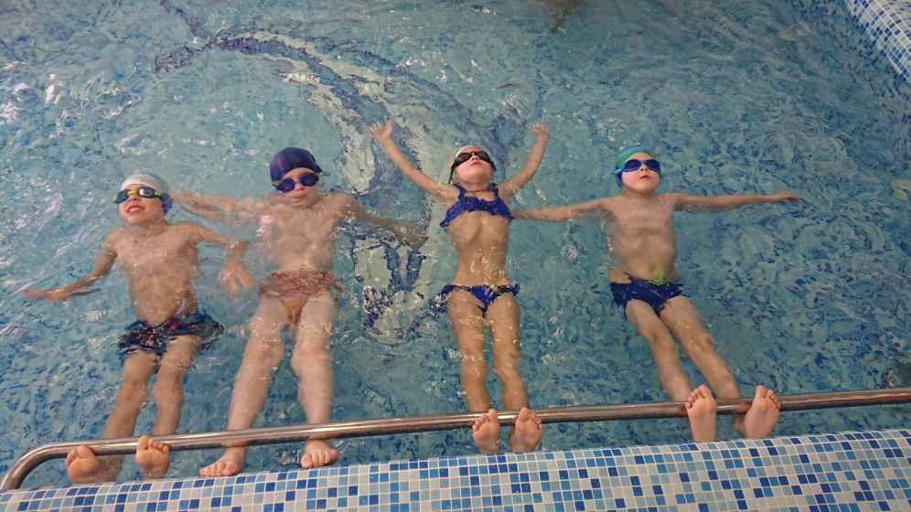
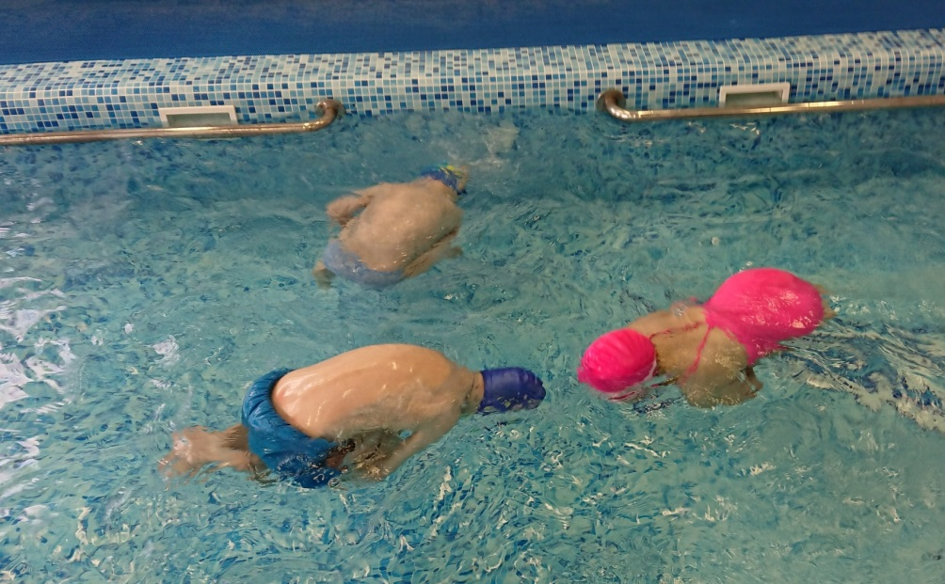
Упражнение «ОБЕЗЬЯНКА»
Упражнение «ПОПЛАВОК»
Упражнение «ЗВЕЗДА»
Выполняется на спине и животе
и многое другое….

Slide 9
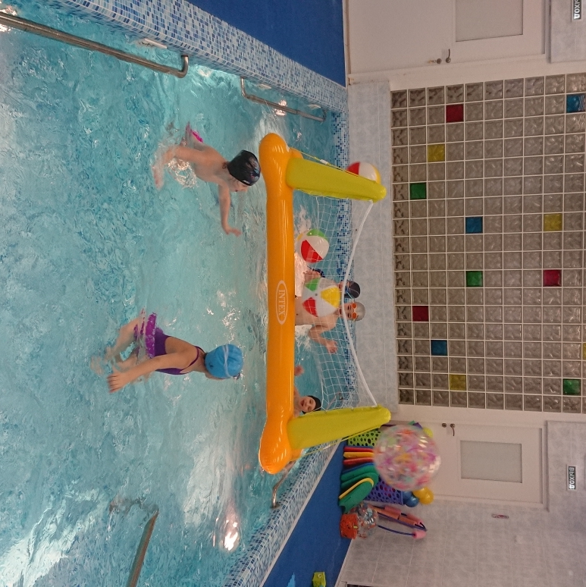
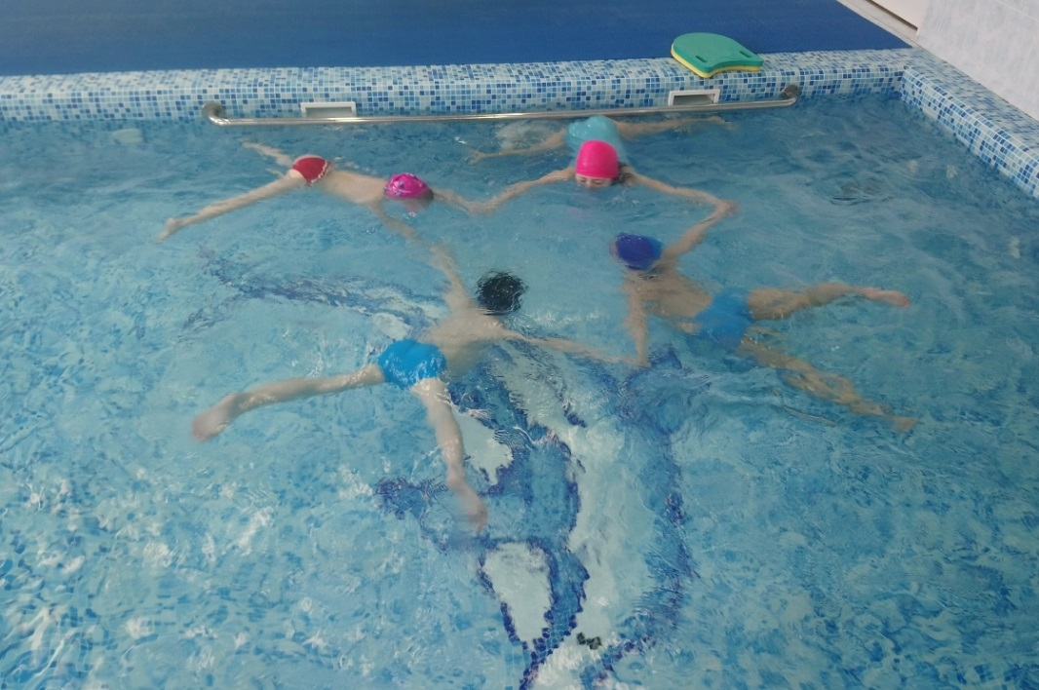
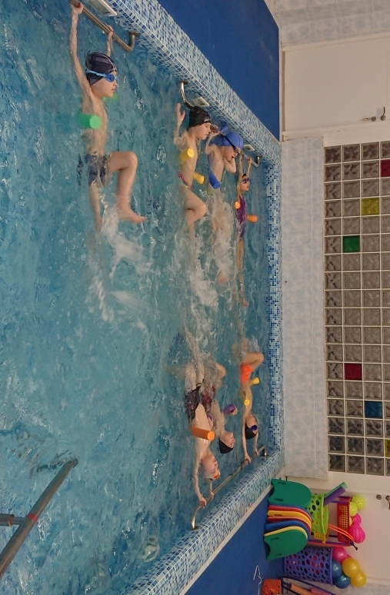
Так же мы обязательно играем в игры посложнее

Slide 10
СПАСИБО ЗА ВНИМАНИЕ! ЗАПИСЫВАЙТЕСЬ В КРУЖОК!

